Slide 1
EL BIENESTAR ESCOLAR Y SOPORTE SOCIOEMOCIONAL PARA LA NUEVA CONVIVENCIA ESCOLAR
MAG. KAREN PAMELA CARDENAS RODAS
ESPECIALISTA DE CONVIVENCIA ESCOLAR UGEL-A
OLGA REYNOSO CANICANI
DOCENTE DE EQUIPO ITINERANTE DE CONVIVENCIA ESCOLAR UGEL-A
Convivencia Escolar 2022
AGP-UGEL Andahuaylas

Slide 2
ACUERDOS DE CONVIVENCIA
Participamos activamente durante el desarrollo de la Asistencia Técnica.
Mantenemos el respeto y la tolerancia durante el desarrollo de la Asistencia Técnica.

Slide 3
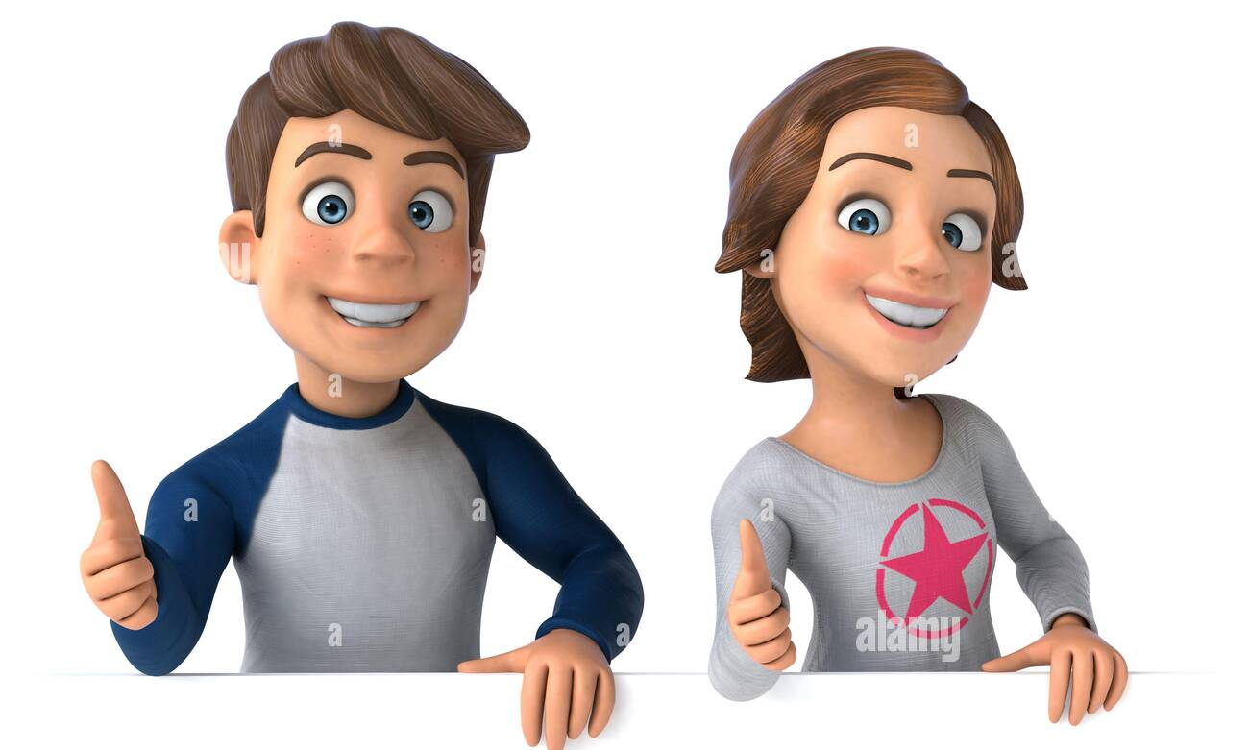
PROPOSITÓ DE LA ASISTENCIA TÉCNICA
Al culminar la asistencia técnica los docentes e integrantes del Comité de Gestión del Bienestar, estarán en la capacidad de identificar el marco normativo y CGE 5 relacionado a la TOECE, lineamientos y estrategias para la buena acogida de los estudiantes en el marco de un retorno gradual a la educación presencial.

Slide 4
Dinámica de Presentación y bienvenida
LOTERÍA

Slide 6
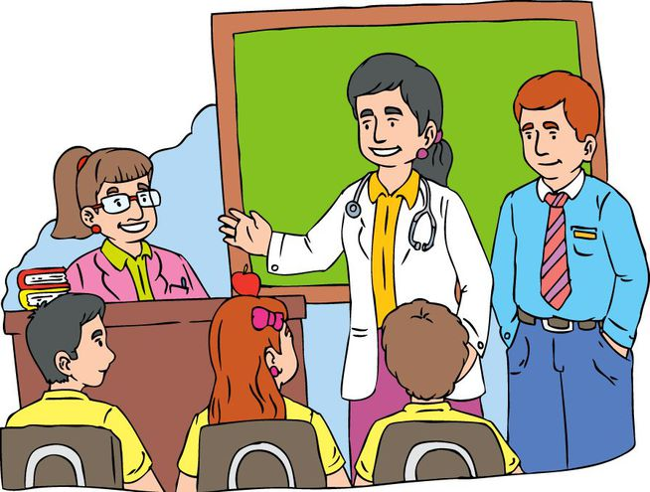
El Bienestar de la Comunidad educativa.

Slide 7
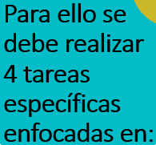
A) Soporte socioemocional para las familias.
B) Soporte socioemocional para docentes y promotoras.
C) Orientaciones para la gestión de la convivencia escolar.
D) Prevención y atención de la violencia contra niñas, niños y adolescentes

Slide 9
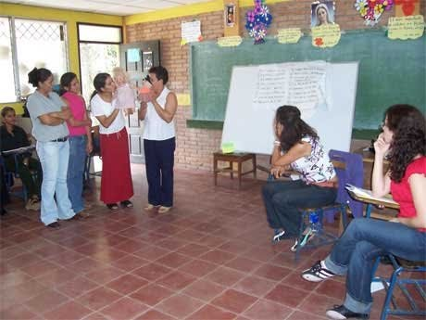
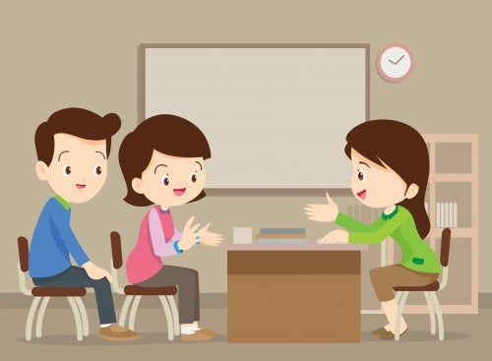
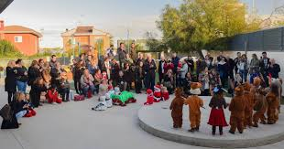
La TOE se busca que los padres de familia principales educadores y cuidadores de los niños y las niñas, fortalecer el rol protagónico y la capacidad educativa de la familia y la comunidad, movilizando y comprometiendo su participación en las acciones que favorecen el desarrollo y la educación de los niños, así como la protección de sus derechos y mejoramiento de su calidad de vida.
Tomar contacto con las familias con la finalidad de conocer más sobre la historia de cada niño, sus costumbres y formas de vivir y establecer acuerdos comunes para el bienestar de los niños y las niñas.
Los padres y madres del grupo se conozcan, se relacionen y compartan sus experiencias en la crianza a sus hijos e hijas, y puedan darse cuenta de que no están solos, que sus experiencias sean intercabiadas.
La tutoría y el acompañamiento a las familias
Las familias conozcan cuál es el trabajo que se realizará durante el año, qué se ha planificado y cómo ellos podrán colaborar y acompañar ese año a sus hijos e hijas en la IE.

Slide 10
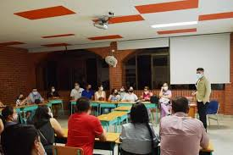
La tutoría y el acompañamiento a las familias
Las orientaciones que se dan a las familias se establecen
De manera individual, con el objetivo de acompañarla y tratar temas relacionados con el proceso de desarrollo y aprendizaje de su hijo o hija.
De manera grupal, con todas las familias del aula, para que puedan comprometerse en acciones que favorezcan al desarrollo y la educación de sus hijos e hijas, así como a proteger sus derechos para su bienestar

Slide 11
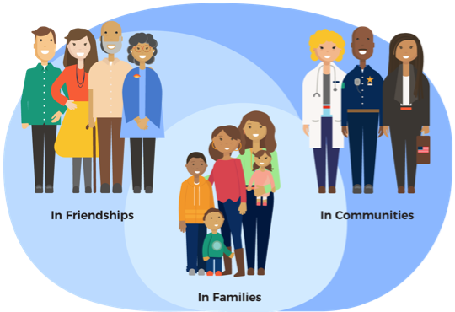

Slide 12
COMITÉ DE GESTIÓN DEL BIENESTAR
GESTIÓN ESCOLAR COMPROMISO 5

Slide 13
Funciones del Comité de Gestión del Bienestar (CGB)
1
Participar en la elaboración, actualización, implementación y evaluación de los instrumentos de gestión de la institución educativa, contribuyendo a una gestión del bienestar escolar que promueva el desarrollo integral de las y los estudiantes.
2
Elaborar, ejecutar y evaluar las acciones de Tutoría, Orientación Educativa y Convivencia Escolar, las cuales se integran a los Instrumentos de Gestión.
3
Desarrollar actividades y promover el uso de materiales educativos de orientación a la comunidad educativa relacionados a la promoción del bienestar escolar, de la Tutoría, Orientación Educativa y Convivencia Escolar democrática e intercultural y de un clima escolar positivo e inclusivo, con enfoque de atención a la diversidad.
4
Contribuir en el desarrollo de acciones de prevención y atención oportuna de casos de violencia escolar y otras situaciones de vulneración de derechos considerando las orientaciones y protocolos de atención y seguimiento propuesto por el Sector, en coordinación con los actores de la comunidad educativa correspondientes.

Slide 14
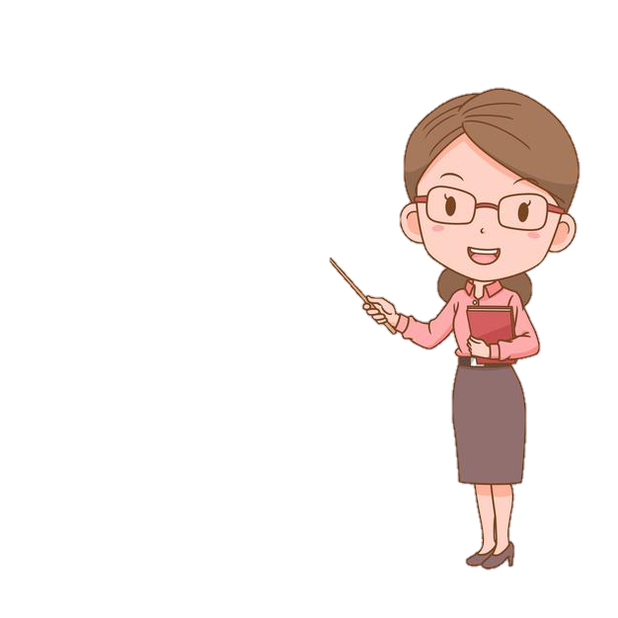
Funciones del Comité de Gestión del Bienestar (CGB)
5
Promover reuniones de trabajo colegiado y grupos de interaprendizaje para planificar, implementar y evaluar las acciones de Tutoría, Orientación Educativa y Convivencia Escolar con las y los tutores, docentes, auxiliares de educación y actores socioeducativos de la IE.
6
Articular acciones con instituciones públicas y privadas, autoridades comunales y locales, con el fin de consolidar una red de apoyo a la TOE y a la promoción de la convivencia escolar, así como a las acciones de prevención y atención de la violencia, y casos críticos que afecten el bienestar de las y los estudiantes.
7
Promover el ejercicio de la disciplina, ciudadanía y la sana convivencia, basado en un enfoque de derechos y de interculturalidad, garantizando que no se apliquen castigos físicos o humillantes, ni actos discriminatorios.
8
Conformar brigadas para las atenciones oportunas ante situaciones que afecten su bienestar.
9
Promover el desarrollo de la gestión asociada al CGE 5.

Slide 15
PRÁCTICAS ASOCIADAS DEL COMITÉ DE GESTIÓN DEL BIENESTAR A PARTIR DEL CG5
Dimensión
Compromiso
Prácticas
Fortalecimiento de los espacios de participación democrática y organización de la IE o programa educativo, promoviendo relaciones interpersonales positivas entre los miembros de la comunidad educativa.
Comunitaria
CGE 5
Gestión del bienestar escolar que promueva el desarrollo integral de las y los estudiantes.
Elaboración articulada, concertada y difusión de las normas de convivencia de la IE.
Implementación de acciones de prevención de la violencia con estudiantes, familias y personal de la IE o programa educativo
Atención oportuna de situaciones de violencia contra estudiantes de acuerdo con los protocolos vigentes
Establecimiento de una red de protección para la prevención y atención de la violencia escolar.
Fortalecimiento del acompañamiento de las y los estudiantes y de las familias, en el marco de la Tutoría y Orientación Educativa y la Educación Sexual Integral

Slide 16
INTEGRANTES DE GESTIÓN DEL COMITÉ DEL BIENESTAR
El/la Director/a de la IE.
El/la coordinador/a de tutoría.
El CGB integran los siguientes :
El/la responsable de convivencia.
El/la responsable de inclusión
Un/a (1) representante de los padres y madres de familia, tutores legales o apoderados/as.
Un/a (1) representante de las y los estudiantes

Slide 17
RESOLUCIÓN DIRECTORAL DE CONFORMACIÓN DEL COMITÉ DE GESTIÓN DEL BIENESTAR PARA EL AÑO 202___

Slide 18
PREVENCIÓN : LÍNEAS DE AYUDA Y SOPORTE
NOMBRE DE LA LÍNEA | NÚMERO | DEPENDENCIA | OBJETIVO
LINEA SÍSEVE | 0-800-76-888 | MINEDU | Reportar casos de violencia escolar
TRABAJA SIN ACOSO | 1819 | MINTRA | Línea directa y gratuita de orientación psicológica y asesoría legal para casos de acoso sexual en el trabajo.
LÍNEA 105 | 105 | PNP | Recibe llamadas de emergencia policiales o de desastres naturales.
INFOSALUD | 113 | MINSA | Servicio gratuito que brinda orientaciones médicas y psicológicas. Ayuda con cualquiera de estos temas: a) Orientación médica y psicológica. b) Emergencias y/o desastres. c) Orientación sobre el Seguro Integral de Salud (SIS) d) Información institucional.
SAMU | 106 | MINSA | Brinda asistencia médica cuando se presente una urgencia o emergencia pre-hospitalaria en el mismo lugar donde se encuentre el paciente.
LÍNEA 100 | 100 | MIMP | Servicio gratuito de cobertura nacional a cargo de un equipo de profesionales especializados en brindar contención emocional, orientación e información en temas de violencia familiar y abuso sexual.
LÍNEA DE LA DIRECCIÓN DE PROTECCIÓN ESPECIAL DEL NNA | 1810 | MIMP | Atiende casos de NNA en situación de desprotección familiar o riesgo en que se encuentre.
TE ESCUCHO DOCENTE | https://teescuchodocente.minedu.gob.pe/ | MINEDU | Estrategia pensada en la salud emocional de las maestras y maestros, para acceder a una cita con un psicólogo ingresa al portal web mencionado y presiona el botón que indica atención psicológica para docentes y si eres directivo y necesitas acompañamiento grupal para ti y tus docentes, entre otras opciones.
HABLA FRANCO | 1815 | DEVIDA | Servicio de información, orientación y consejería psicológica especializado en el tema de drogas
LÍNEA DE SOPORTE SOCIOEMOCIONAL | Ps. Karen Pamela Cardenas Rodas | UGEL ANDAHUAYLAS Convivencia Escolar | Brinda soporte socioemocional a cualquier integrante de la comunidad educativa.

Slide 19
ATENCIÓN DE LA VIOLENCIA ESCOLAR
ATENCIÓN DE LA VIOLENCIA ESCOLAR PROTOCOLOS PARA LA ATENCIÓN DE LA VIOLENCIA CONTRA NNA
RM N° 274-2020-MINEDU
Aprueba la actualización del "Anexo 03: Protocolos para la atención de la violencia contra niñas, niños y adolescentes", del Decreto Supremo 004-2018-MINEDU.
Ofrecen los procedimientos para una atención oportuna.
Son orientados y se basan en las normativas vigentes.
Todos los procedimientos son liderados por el director con el apoyo del responsable de convivencia.(C G B).

Slide 20
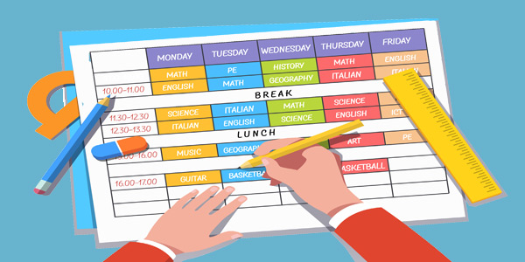
NUESTRA FRASE
Alan Lakein

Slide 21
PAUSA ACTIVA
Mira a tu alrededor y dime
3 Cosas que quisieras hacer
¿Por qué?
3 Cosas que quisieras ver
¿Cuándo?
3 Cosas que quisieras escuchar
¿De quién?

Slide 22
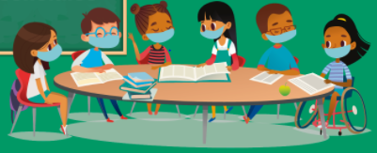
SOPORTE SOCIOEMOCIONAL
¿Qué es soporte socioemocional?
Es importante preguntarnos: ¿Cómo estoy?, ¿cómo estás?, ¿Cómo están? ¿Cómo nos sentimos?
Es la capacidad de reconocer los sentimientos propios y los de los demás.

Slide 23
A través de los primeros auxilios psicológico, de los juegos, eventos y talleres que fortalezcan; la autoestima, habilidades socioemocionales, construir vínculos de confianza, la empatía, elaboración de normas de convivencia y la disciplina positiva, el manejo de estrés, la resiliencia, la expresión emocional y la autorregulación.
¿Cómo se hace?
La comunidad Educativa tiene el rol de promover el bienestar socioemocional de nuestros estudiantes a través del acompañamiento cognitivo y socioafectivo.

Slide 24
Profesional de la salud.
El director de la IE.
El docente tutor.
Docentes de aula.
Instituciones aliadas.
Padres de familia

Slide 25
“Estrategias de soporte socioemocional”
Lograr que nuestras IE esté limpia, ordenada, señalizada y ambientada con afiches o carteles de bienvenida a nuestros estudiantes y motiven a continuar con el desarrollo de sus aprendizajes.
Lograr que nuestros estudiantes se conozcan, generen vínculos de confianza, respeto y se integren como grupo de trabajo.
Acciones que permitan a los y las estudiantes expresar sus sentimientos y emociones.
Dialoguen y adopten acuerdos de convivencia escolar.
Acciones que permitan que el/los estudiantes sepan identificar situaciones y conductas de riesgo que pudieran convertirse en acoso.

Slide 26
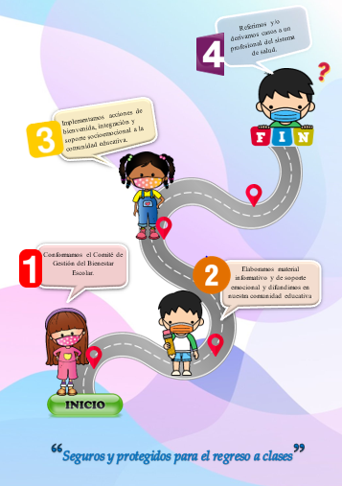
GUIA DE CONVIVENCIA ESCOLAR

Slide 27
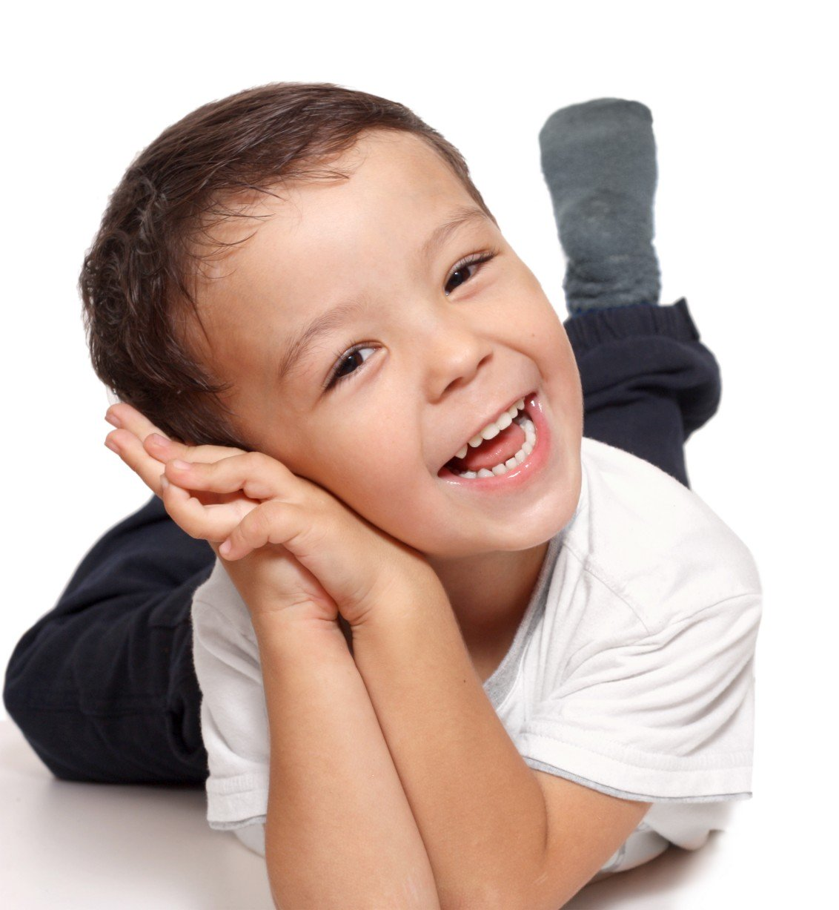
¿Qué Quieres Lograr En Un Niño De Inicial ?
QUE CONOZCA SU
ESQUEMA CORPORAL (IMAGEN)
QUE SEA AUTONOMO E INDEPENDIENTE
SE UBIQUE
ESPACIALMENTE.
ADQUIERA HÁBITOS.
AUTOVALIA
APRENDA VALORES.

Slide 28
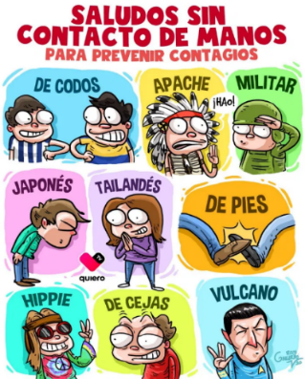
ACTIVIDADES DE BIENVENIDA, INTEGRACIÓN Y SOPORTE SOCIOEMOCIONAL.
Dinámica de bienvenida
“Saludos en la puerta de clase”
Dar la bienvenida a tu alumnado con un saludo personalizado al entrar en el aula hará que mejore el sentimiento de pertenencia hacia el grupo. ¡Además este tipo de dinámicas te puede dar información extra sobre tus estudiantes como por ejemplo su estado de ánimo o su personalidad! También puedes hacer que cada día sea un alumno diferente el que salude al resto de compañeros y compañeros de la clase. Con ello podrás observar las relaciones sociales y afectivas

Slide 29
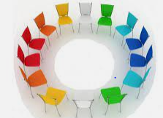
Dinámica de presentación

Slide 30
DINAMICA DE LOS SALUDOS
Ponemos una música movida; una vez que se detenga buscamos una pareja y nos miramos frente a frente y el día de hoy tendremos un saludo diferente.
1.- Con tu pareja nos saludaremos como el perrito (pamela) buenos días pamela rascándome la espalda.
2.- Nuevamente nos movemos y buscamos otra pareja; nos miramos frente a frente “vieron como se saludan los de Hawaii” nos saludaremos bailando (buenos días pamela)

Slide 31
Dinámica de motivación

Slide 32
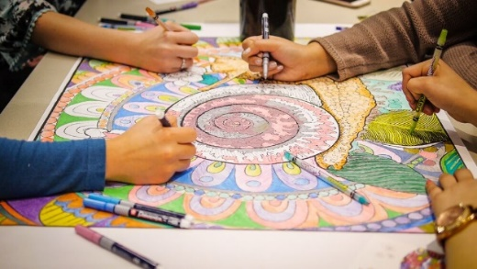
“Pintamos mándalas en equipo”
Descripción: pintar mándalas tiene muchos beneficios, uno de ellos es que Relaja y alivia el nivel estrés, además durante el tiempo que el niño pinta un mándala se le puede poner música de fondo para que el efecto relajante y calmante sea aún mayor. Algunos llaman el mándala como el dibujo de la meditación

Slide 33
Había Una Vez…
Un Ave,
Te Subes A
La Silla
Un Insecto, Haces
1 Giros
Un Animal Doméstico
Te Sientas
Un Animal Salvaje, Saltas
2 Veces

Slide 34
En búsqueda
del tesoro
“Búsqueda del tesoro”
Descripción: Este juego es ideal para grupos de estudio que recién se están conociendo. El líder debe esconder pistas que lleven unas a las otras con adivinanzas. Para hacerlo más emocionante, el tesoro deberá ser algo interesante y, en lo posible, que todos puedan compartir, como una bebida o una comida.

Slide 35
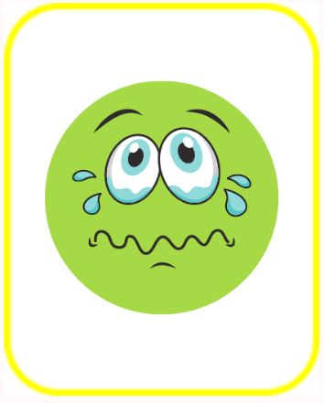
Memoria
emo - test

Slide 36
Memoria
emo - test

Slide 37
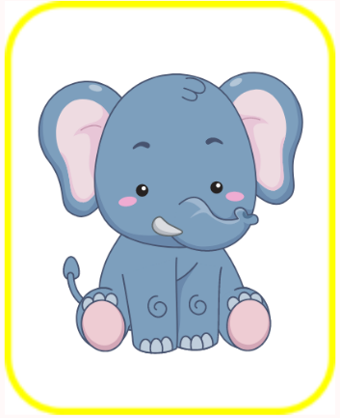
Memoria
emo - test

Slide 38
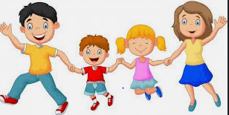
Dinámica de soporte socioemocional

Slide 39
Dinámica de soporte socioemocional
Ruleta de las emociones
¿QUÉ TE CAUSA TRISTEZA?
¿QUÉ TE CAUSA MIEDO?
¿ QUÉ TE CAUSA ABURRIMIENTO?
¿Qué TE CAUSA CALMA ?
Play
¿Qué TE CAUSA SEGURIDAD ?

Slide 40
“Semáforo de emociones”
Los docentes promoverán el diálogo a través del modelaje y la generación de espacios positivos y seguros emocionalmente que motiven al intercambio de ideas y emociones en los estudiantes. Por ejemplo: Toda la clase, uno por uno, dice cómo se siente, señalando un semáforo de emociones que está en la entrada.
Preguntas sugeridas:
¿Cómo me siento hoy? Hoy estoy bien, agradecido por poder estar aquí en el centro educativo.
¿Cómo está mi familia? Mi familia está bien, mis padres están trabajando, y todos tienen cuidado para estar sanos.
¿Cómo está mi comunidad? Mi comunidad está todavía en peligro, porque algunos no usan mascarillas y algunos están reunidos; esto no me gusta

Slide 41
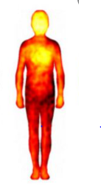
MAPAS CORPORALES
Algunas preguntas para guiar este ejercicio pueden ser:
¿Dónde se alojan las emociones?
¿Dónde siento el miedo?
¿Cómo se siente?
¿Dónde se alojan las memorias (alegrías y tristezas) de mis vivencias?
¿Qué prácticas hago para sentirme mejor?
¿En qué parte de mi cuerpo lo siento?
BIENESTAR FISICO (AUTOCUIDADO)
Dibuja tu silueta en la hoja y marca en ella las sensaciones que emerjan de tu cuerpo y las palabras que te vengan a la mente. No hay límite, agrega todo lo que tú quieras. Repite cuantas veces sea necesario, así podrás notar si hay cambios y quizá descubras algo nuevo sobre ti.

Slide 42
Ejercicio de relajación

Slide 43
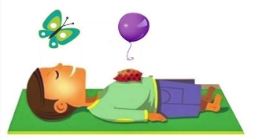
El globo
Descripción: les explicamos que nos imaginamos que somos un globo que se hincha poco a poco por la nariz estirando los brazos simulando que nos hinchamos, y se desinfla en aire por la boca.

Slide 44
BUSCANDO A MI NIÑO INTERIOR
Cerramos nuestros ojos, y el día de hoy conectaremos con nuestro niño interior, ese niño que dejamos de lado.
Ahora buscamos una pareja o imaginamos tener a alguien que estimamos a lado, cerramos nuestros ojos y guardamos silencio mientras escuchemos la música.
“Frente a ustedes la mano que estamos que estamos cogiendo son las manos de nuestro niño de 5 años, ese niño travieso inquieto, desprendido y con mucha actividad, este niños que muchas veces lo dejamos aislado y no le permitimos que nos hable, el día de hoy este niño les a visitado:
¿Por qué me has abandonado? ¨Porque no me dejas estar contigo? ¿Por qué siempre me dejas aun lado y paras renegando todos los días? ¿Por qué?
El día de hoy e venido; para decirte que tu y yo podemos lograrlo todo, que nuestros miedos se están yendo y que con una sonrisa podemos cambiar el mundo, mi mundo, tu mundo, nuestro mundo. Necesito que confíes en ti, necesito que sonrías, necesito que cada vez que te sientas mal grites y digas aquí estoy, no te permitas guardarte ninguna emociona, porque lo único que hace es que nos carguemos de mochilas q no queremos llevar.
Te perdono y se que todos los errores que hemos cometido es para aprender algo nuevo en la vid, te perdono y estoy aquí para acompañarte, nos cogemos mas fuerte de las manos, nos conectamos y nos regalamos un fuerte abrazo, agradeciendo el aquí y ahora.

Slide 45
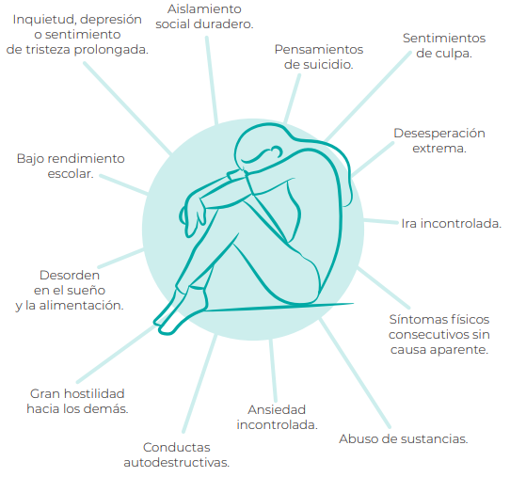
SIGNOS Y SINTOMAS A CONSIDERAR PARA DERIVAR CASOS

Slide 46
Equipo de Convivencia Escolar
UGEL Andahuaylas.

Slide 47
II.EE CON MENOS DE DIEZ (10) SECCIONES:
El/la director/a asume las responsabilidades y el CONEI apoya en el cumplimiento de las distintas funciones de los comités. Los representantes de APAFA, de madres y padres de familia, tutores legales o apoderados/as y de estudiantes se mantienen.
II.EE. UNIDOCENTES
Cada comité se conforma con el/la director/a y un/a representante del personal docente y/o administrativo, en caso se cuente con personal administrativo. Las/los representantes de APAFA; madres y padres de familia, tutores legales o apoderados/as; estudiantes y CONEI se mantienen.
II.EE. MULTIGRADO (5)
Cada comité se conforma con el/la director/a de la IE y dos (2) representantes del personal docente y/o administrativo, en caso se cuente con personal administrativo. Las/los representantes de APAFA; madres y padres de familia, tutores legales o apoderados/as; estudiantes y CONEI se mantienen.
II.EE. POLIDOCENTE (6) a (10)

